Slide 1
Постарайтесь всё понять, Будем много мы решать Устный счет

Slide 3
Найдите в каждом ряду «лишнее» число?
40, 8, 90, 16, 20;
50, 70, 14, 20, 90;
7, 5, 3, 9, 15, 6

Slide 4
– Решите задачу.
Бак автомобиля «Волга» вмещает 55 л бензина, а автомобиля «Москвич» – 35 л. На сколько литров меньше вмещает бак автомобиля «Москвич»?

Slide 5
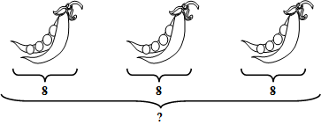
Давай подумаем!
– Рассмотрите данные на доске записи:
– Объясните, что обозначают выражения, используя данный рисунок.
– Какое выражение более удобно в записи?
– Прочитайте тему урока на доске.

Slide 6
Тема урока: Умножение и деление на 8. Восьмая часть числа.
Определите цели урока.
-Начнем изучать…
-Откроем…
-Закрепим…
-Повторим…

Slide 7
Продолжи предложения:
Сегодня на уроке:
мы узнали…
мы учились…
- мы смогли…
было трудно…
-урок понравился, потому что…
- дома надо поработать над…

